Slide 1
Organización Social Católica San Ignacio
Por Juancho Pérez Belisario
- Presidente de OSCASI -

Slide 2
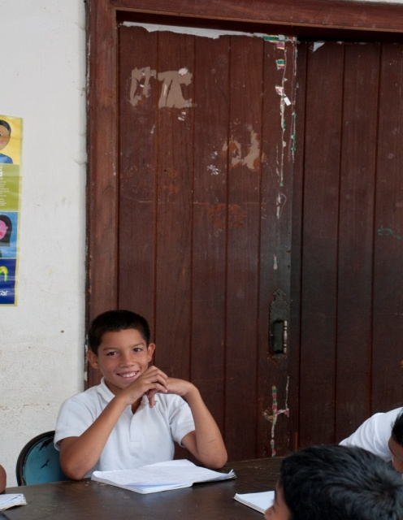
Somos el brazo ejecutor de la acción social de la comunidad educativa del Colegio San Ignacio; una organización de desarrollo social, sin fines de lucro, reconocida, dinámica e innovadora, católica de carisma ignaciano, sólida y estable, referente nacional en el campo de la educación alternativa por sus escuelas y trabajo comunitario.
Nuestra Visión

Slide 3
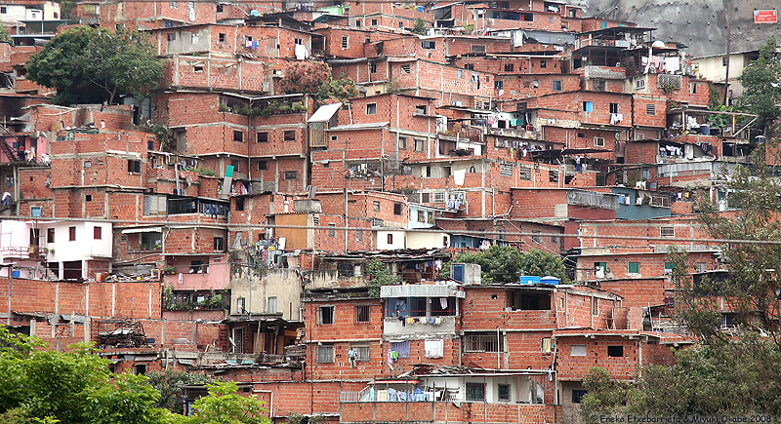
OSCASI
Qué es OSCASI : Obra Social del Colegio San Ignacio – Escuelas Alternativas
Dónde estamos ubicados:
Caracas – Venezuela En Petare
Qué ofrecemos * Educación
* Útiles
* Uniformes
* Apoyo psicológico
* ALIMENTACIÓN
A quienes atendemos en nuestros programas:
Niños Niñas entre 8 y 17 años de Edad
Desescolarizados
Con riesgo de situación de calle

Slide 4
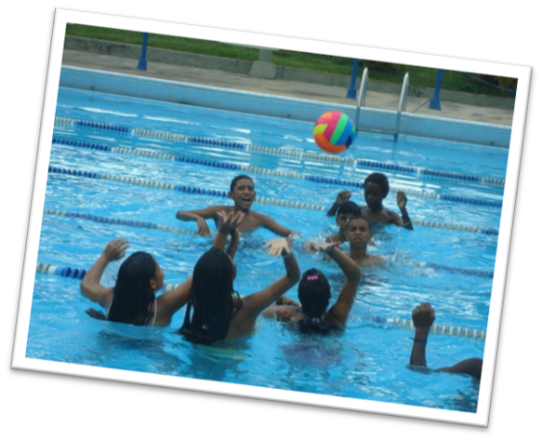
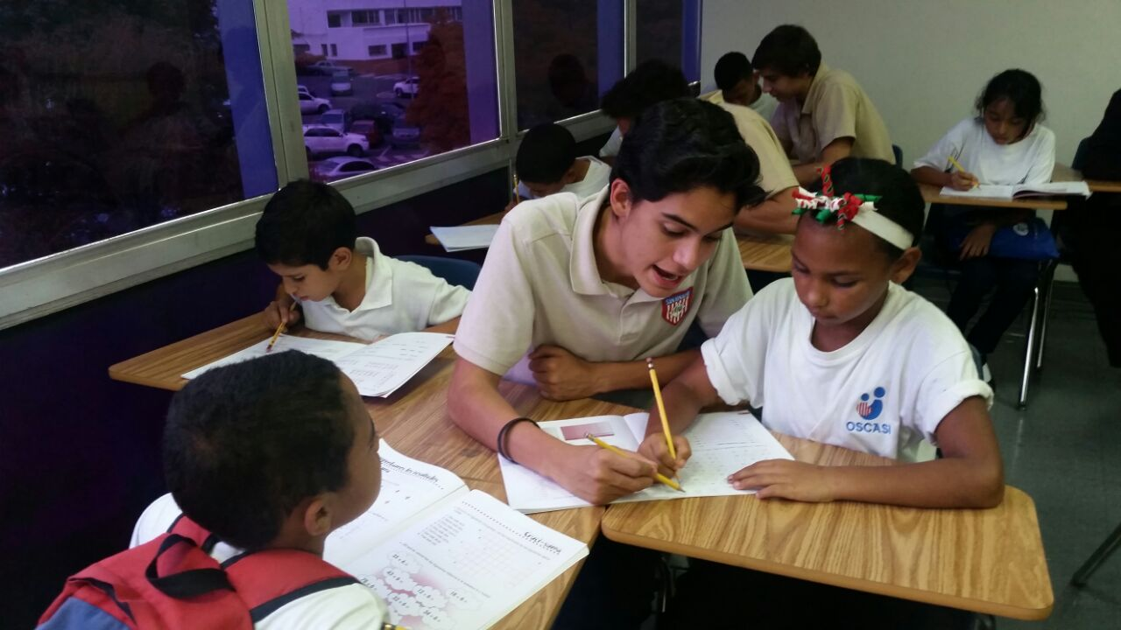
La labor socioeducativa de OSCASI va más allá del área educativa.
También se concreta en:
Formación Pastoral
Formación en valores
Capacitación de profesores
Apoyo psicopedagógico
Eventos culturales, deportivos y de recreación
Complemento nutricional
Otros programas:
Mamás Lectoras
Refuerzo matemáticas

Slide 5
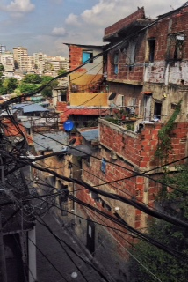
Escuelas Alternativas
Beatriz Castillo
Ubicada en Maca, Barrio La Cruz, Calle El Colegio, Casa comunitaria. Petare. Cuenta con capacidad para 60 estudiantes.

Slide 6
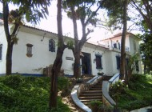
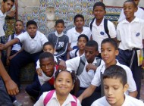
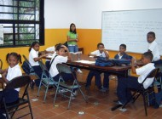
Escuelas Alternativas
Nuestra Señora del Carmen (“El Cortijo”)
Ubicada en Mesuca, Calle Federación (Baloa), Colina de Tito Salas, Hacienda El Cortijo, Petare. Con capacidad para 80 estudiantes. Esta sede, es propiedad de la organización y se considera patrimonio histórico al ser antiguamente la casa del pintor Tito Salas.

Slide 7
En que estamos ?
Desarrollando un proyecto llamado : “Sonrisas y Futuro”, es el nuevo enfoque que OSCASI da a su visión, en atención a la realidad del país, las necesidades de nuestros alumnos y el equipo docente de las Escuelas Alternativas, el personal administrativo de OSCASI y la comunidad educativa del Colegio San Ignacio de Loyola

Slide 8
Sonrisas y Futuro
Programa de Nutrición
Pedagogía
Identidad
Ignaciana
Infraestructura

Slide 9
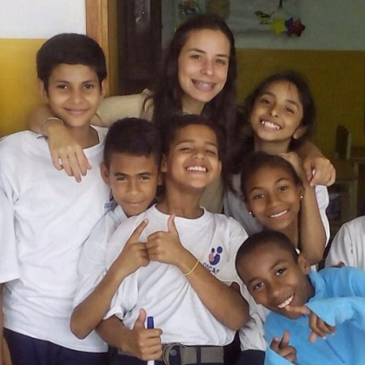
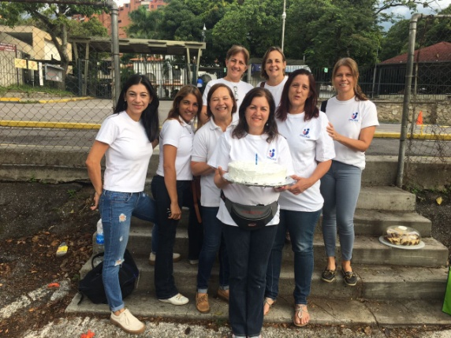
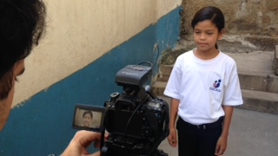
Proyecto “ Sonrisas y Futuro ”
Reto 1: Plan Pedagógico
1.1. Líneas de acción que continuaremos y profundizaremos
2 Turno escolares ( 7:30am -11:30pm) y (12:30pm – 4pm)
Capacidad para 150 alumnos – Matricula de 136 alumnos
3 Horas efectivas en el Colegio (Clases y Comida)
Concepto de Padres / Representantes de la comunidad trabajan como voluntarios de OSCASI
1.2. Líneas de acción nuevas o reformuladas que emprenderemos
Programa Integral Pedagógico (Lecto-Escritura, Matemáticas, Arte, Música y Deportes)
7 horas efectivas en el Colegio (Clases – Actividades extra – Comida)
Capacidad 150 alumnos – Matricula 120 alumnos
Ampliación del programa de mamas lectoras y voluntariado pastoral
Personal docente cambio su condición de contratación obteniendo beneficios de ley, entre otros
Talleres de Formación para personal docente (herramientas para manejo de grupo, inteligencia emocional )

Slide 10
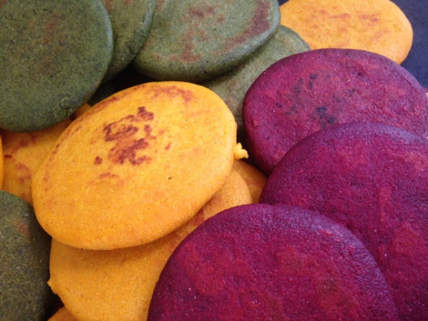
Proyecto “ Sonrisas y Futuro ”
Reto 2: Plan Nutricional
2.1. Líneas de acción que continuaremos y profundizaremos
Régimen de alimentación (Desayuno para el que estudiaba en el turno de la mañana y Almuerzo para el que estudiaba en la tarde)
2.2. Líneas de acción nuevas o reformuladas que emprenderemos
Desarrollo de menú balanceado
2 comidas diarias para cada niño
Programa de Talla, Peso y Hemoglobina desarrollado por la fundación Maniapure (Dr. Tomas Sanabria) y por la Sociedad de Pediatría de Venezuela (Dr. Huniades Urbina)
Programa complementario del Vaso de Leche

Slide 11
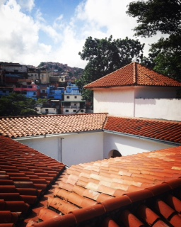
Proyecto “ Sonrisas y Futuro ”
Reto 3: Plan de Infraestructura
3.1. Líneas de acción que continuaremos y profundizaremos
Mesones de trabajo compartidos en los salones de clase (estudio / comida)
Aulas compartidas por nivel
3.2. Líneas de acción nuevas o reformuladas que emprenderemos
Pupitres adecuados por tamaño y edad
Habilitar espacios para uso común y desarrollar actividades de esparcimiento / recreativas y Pastorales
Construcción de un comedor escolar con capacidad para 50/60 alumnos, el cual es atendido por turnos
Biblioteca / Salón de pastoral
Mejoramiento de baños y levantamiento de proyecto de nuevos baños
Proyecto de conectividad

Slide 12
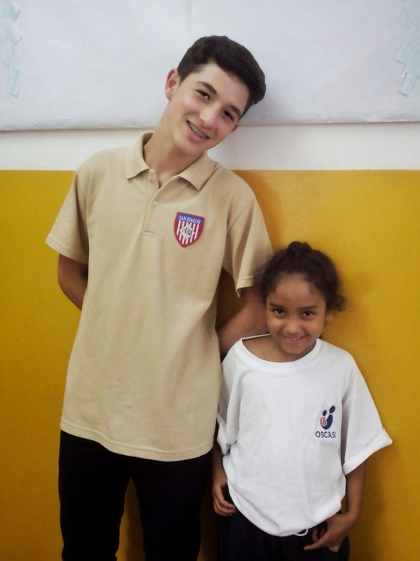
Proyecto “ Sonrisas y Futuro ”
Reto 4: Plan de Identidad Ignaciana
4.1. Líneas de acción que continuaremos y profundizaremos
Personal Administrativo / Docente y Alumnado sin identidad Ignaciana
4.2. Líneas de acción nuevas o reformuladas que emprenderemos
Replanteamiento de la identidad ignaciana a través de la formación de una coordinación pastoral para OSCASI (pastoral y formación humano cristiana)
Programa especial para OSCASI de valores ignacianos para personal (Administrativo / Docente / Alumnado). Llamados Talleres de Formación Ignaciana (FEI)
Programación de convivencias / retiros y talleres de formación durante el año escolar 2016-2017

Slide 13
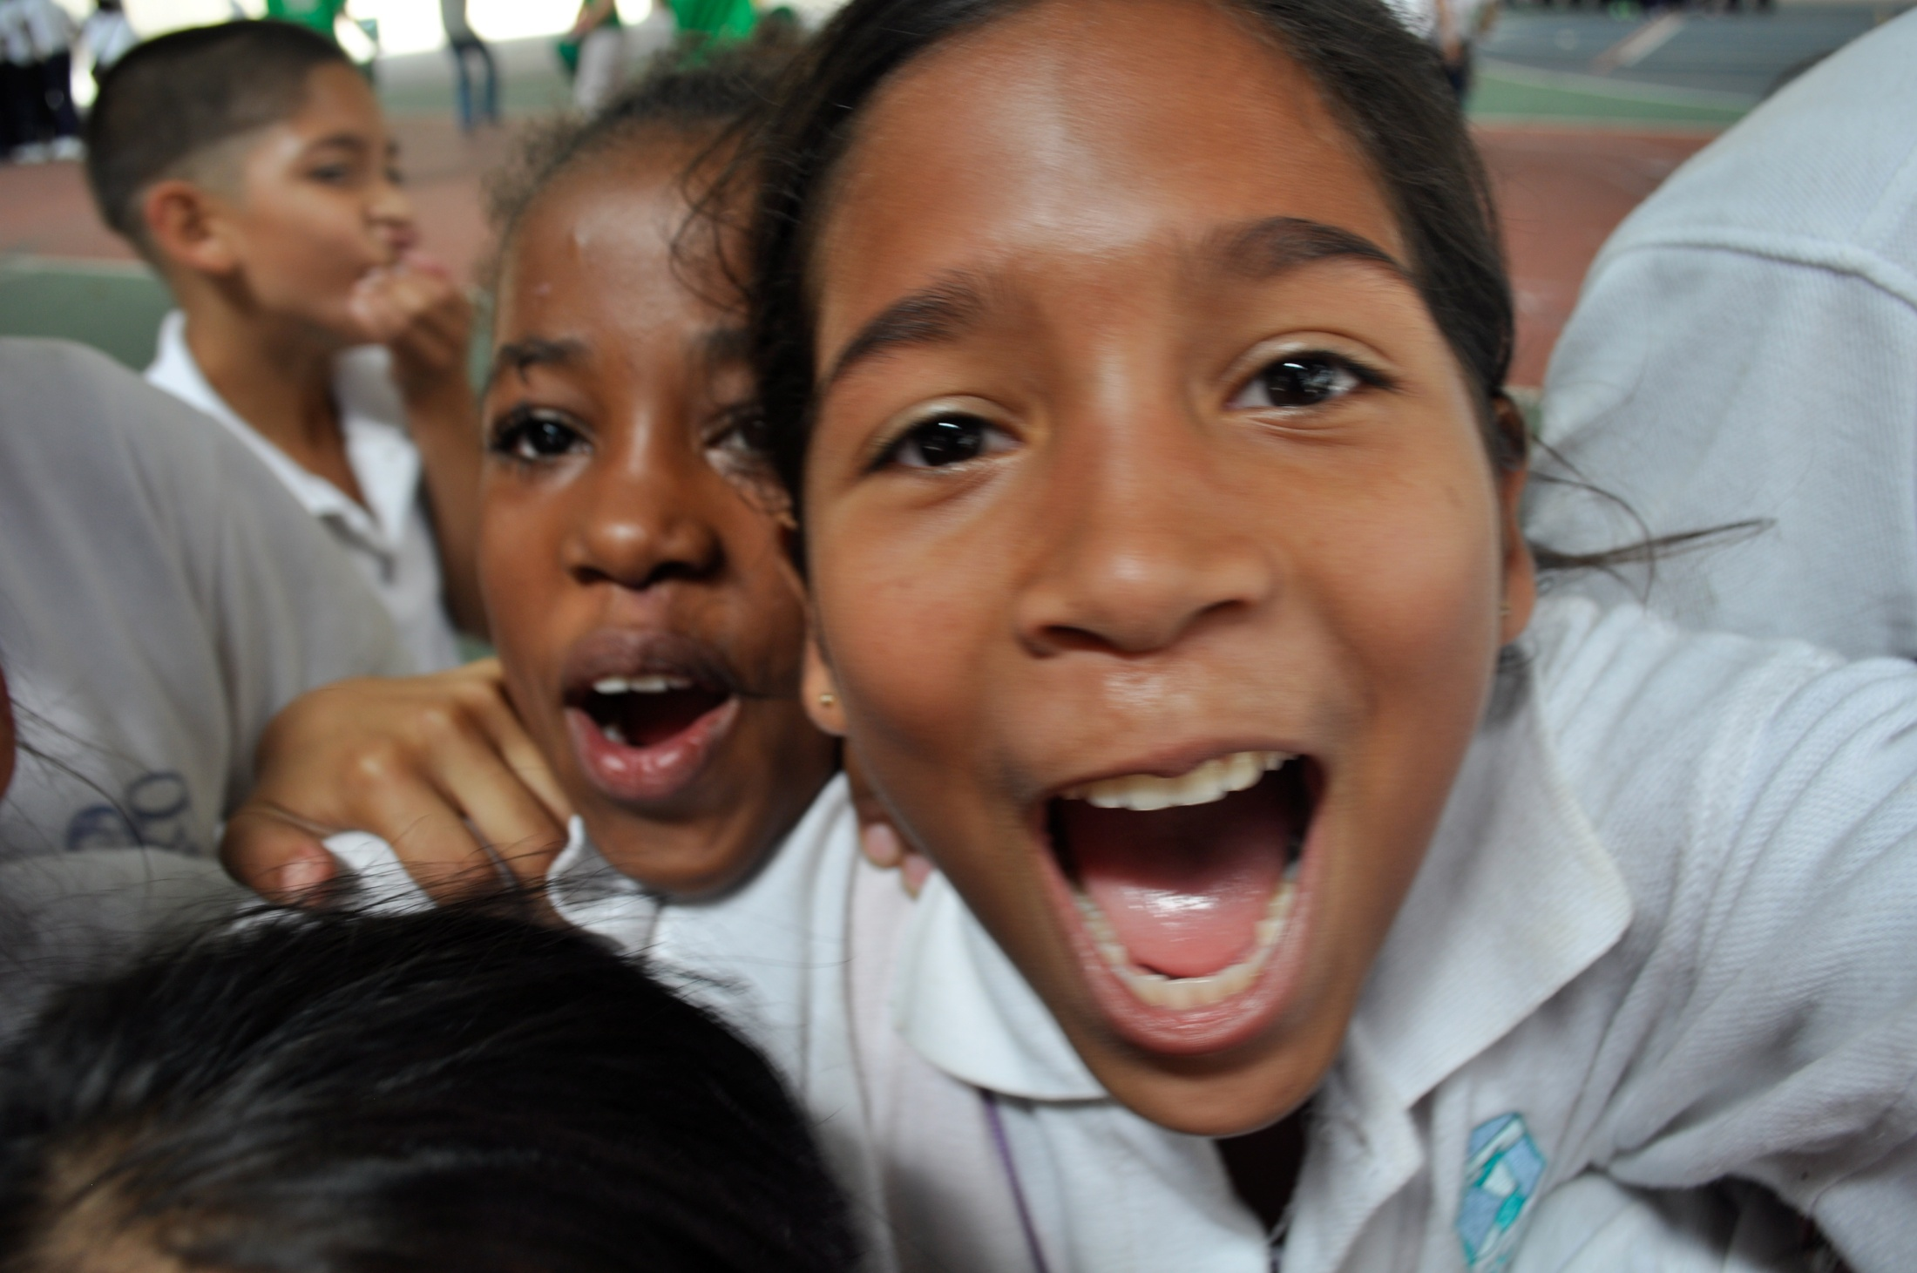
¡GRACIAS!
“En todo amar y servir”

